Slide 1


Economia Comportamentale e Cambiamenti Climatici

Slide 2
Per incominciare
https://princetonsurvey.az1.qualtrics.com/jfe/form/SV_0VfFeJHxpYuIdzD

Slide 3
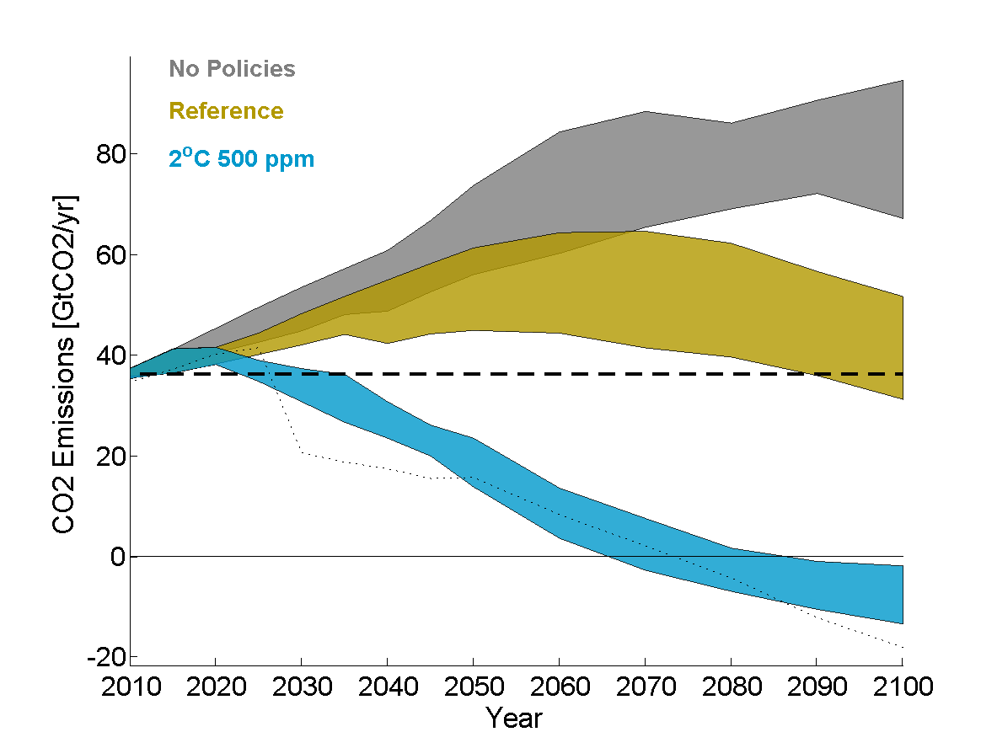
General Structure of Mitigation Pathways
Carbon neutral economy
Electrification of end uses
Challenges:
Freight transport, aviation, shipping
Heavy industry
Ag emissions (CH4, N2O)
Re-directing investments from fossils to low carbon and efficiency solutions
Carbon neutrality
Peak in 2020
Net CO₂ removal
Steep emissions reduction
Power sector decarbonization
Coal phase-out
Compensate residual emissions
Compensate budget overshoot
LIMITS Study: Kriegler, Tavoni et al., 2013, Clim Change Econ 04:1340008

Slide 4

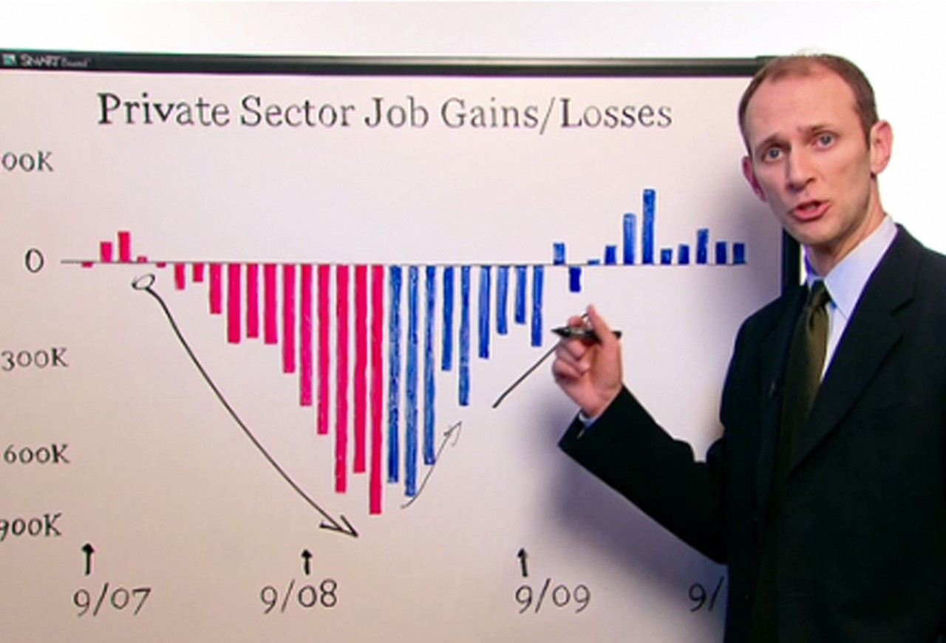
La separazione tradizionale

Slide 5
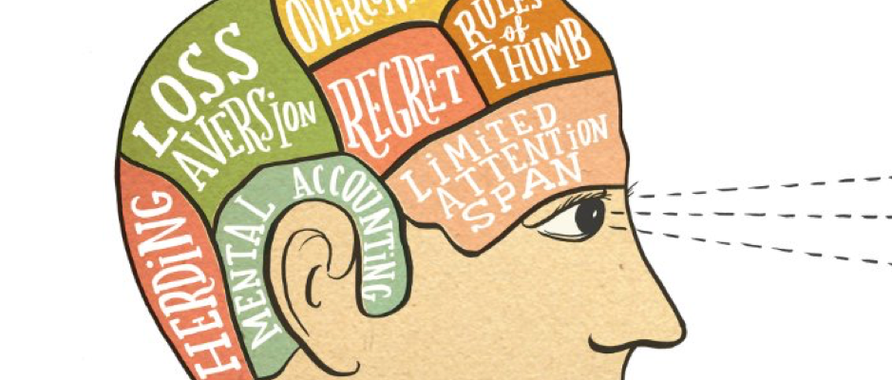
La terza via..

Slide 6
Un nuovo set di strumenti per le politiche ambientali
Affrontare i problemi ambientali →cambiare il comportamento degli individui
Strumenti:
  Tradizionali: regolamentazione, tasse, sussidi, permessi trasferibili
  Behavioral insights: interventi comportamentali
Tema attuale:
  OECD Report 2017
  Premio Nobel a Thaler

Slide 7
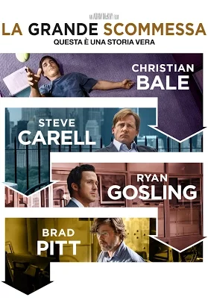
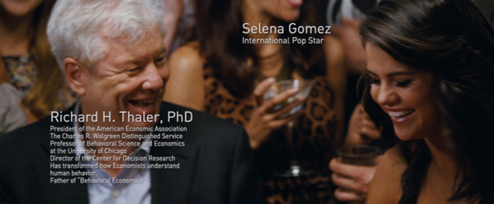
Premio Nobel all’economia 2017

Slide 8

Behavioral insights
Si basano sulle scienze comportamentali: psicologia, neuroscienze, economia comportamentale
Confutano il modello standard dell’individuo usato nelle politiche economiche/ambientali tradizionali:
  Egoista
  Razionale
  Senza limiti cognitivi, di autocontrollo, ecc

Slide 9
Behavioral biases
Deviazioni rispetto alle decisioni razionali, secondo il modello standard (Mullainathan and Thaler, 2000)
3 categorie
  Bounded rationality: limiti cognitivi
  Bounded willpower: limiti di autocontrollo
  Bounded self-interest: preferenze sociali
Ne esistono altre, ma queste sono quelle con l’impatto più forte sulle politiche ambientali e la loro efficacia

Slide 10
Applicazioni: consumo di risorse
Il consumo di energia è influenzato da behavioral biases
  Il consumo è basato su comportamenti abitudinari, dipende da processi automatici → effetto della salienza/attenzione
  Gli investimenti in efficienza energetica sono decisioni poco frequenti e complesse → limiti cognitivi
  Molte decisioni riguardanti il consumo di energia (investimenti, cambio di fornitore) richiedono sforzo → inerzia
  Le informazioni sui consumi energetici sono poco trasparenti e comprensibili →limiti informativi
Stesso vale per acqua, gas, ecc

Slide 11

Esempi di nudges
Feedback sui consumi e sui costi/benefici di comportamenti di risparmio energetico
Presentazione/framing delle informazioni
Confronti sociali
Defaults
Obiettivi (goal setting)
Incentivi (behaviorally informed!)

Slide 12
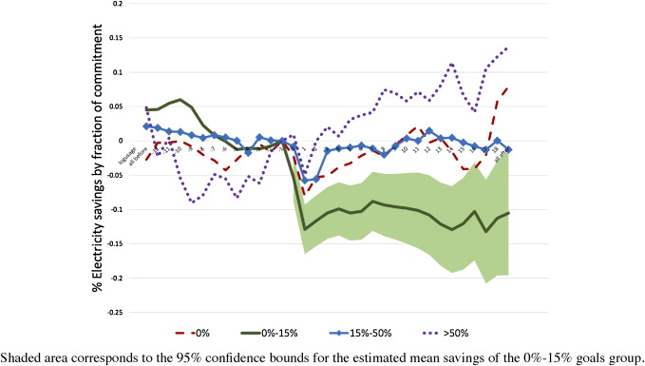
Obiettivi
Programma volontario: individui scelgono obiettivi di risparmio di energia
Risparmi medi: 4%, fino a 11% se obiettivi realistici
Obiettivi personali più efficaci di social comparison!
USA

Slide 13
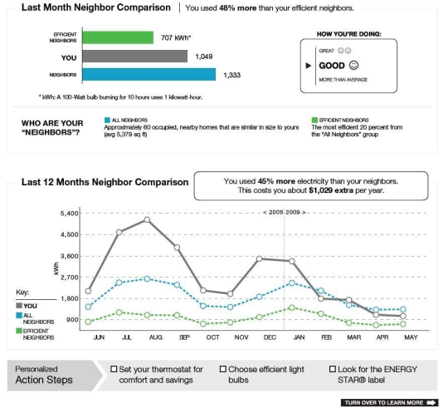
Confronto sociale: Opower
Confronto con i consumi energetici dei vicini
Norma descrittiva: grafici
Norma prescrittiva: ☺
Riduzione dei consumi del 2% circa (Allcott, 2010)
No boomerang effect se include ☺
Tips subito sotto

Slide 14

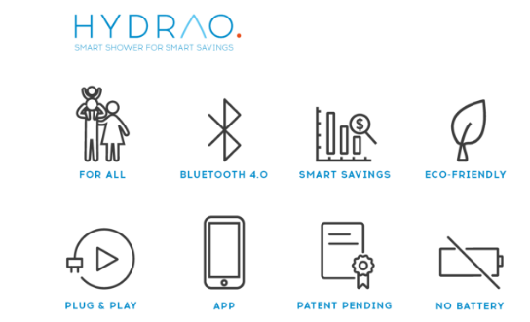
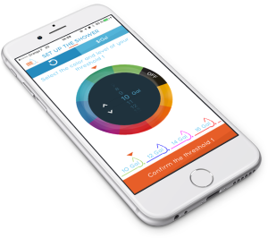
Salience: Hydrao
Informazione sui consumi di acqua
Salienza: al momento giusto
Riduzione del 20% nella durata della doccia (intervento simile)!

Slide 15
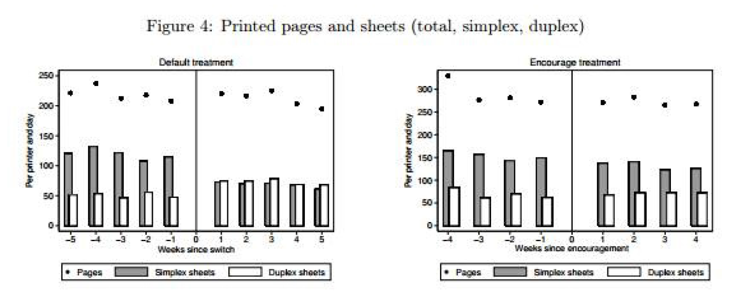
Default
Default stampante impostato su fronte-retro
Effetto maggiore di incoraggiamenti a risparmiare carta
Comportamento automatico

Slide 16
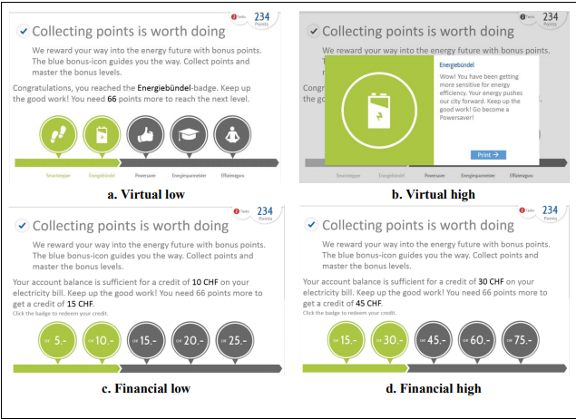
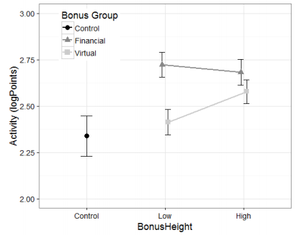
Incentivi monetari e simbolici

Slide 17
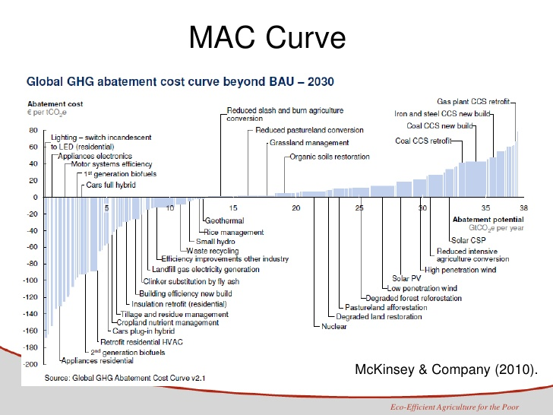
Perchè gli ingegneri devo capire il comportamento umano

Slide 18
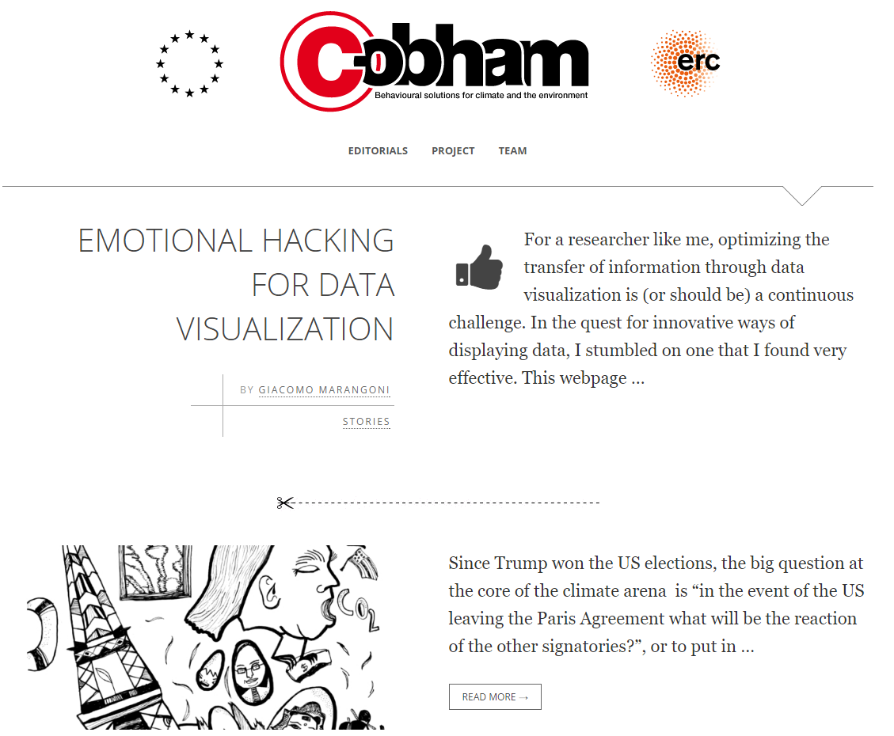
Grazie
COBHAM
  http://www.cobham-erc.eu/
Contatti
  massimo.tavoni@polimi.it
  giovanna.dadda@polimi.it

